Slide 1

Programación de computadoras
Licenciatura en Sistemas – Bloque II Funciones – Procedimientos - Arreglos
Docentes: Nicolás Pérez - Solange Lescano
Contactos: solangeglescano@gmail.com nperez_dcao_smn@outlook.com
Slack: https://join.slack.com/t/unlaprogramac-sq03771/shared_invite/zt-15vhrezlc-D11ywd~Pe35Ro32OskeiNg
Lista de reproducción: https://www.youtube.com/playlist?list=PLbwWly6AYXqcKfHzzx-HvswwAXO7pd-sM
Material digital: https://drive.google.com/drive/folders/1HG_yKnJz-cyNp_fY6Oi8wGZQA6lp5uRn?usp=drive_link
Parciales Viejos: Ver aquí
Meet: https://meet.jit.si/NykolaiPerezUNLa

Slide 2
U4:Funciones y procedimientos
¿Qué son?
Conforme seguimos desarrollando programas nos vamos dando cuenta de que el tamaño de éstos va aumentando considerablemente, en cuanto realizamos una aplicación que haga tres o cuatro operaciones distintas tenemos un código fuente de un tamaño considerable. Además que a medida que vamos creando aplicaciones tenemos que repetir muchas veces determinados trozos de código. En programación esto se gestiona mediante procedimientos y funciones, muchos de ellos los importamos en librerías (como la stdio.h) y otros podemos realizarlos nosotros mismos.
Procedimiento:
Un procedimiento es un fragmento de código cuya función es la de realizar una tarea específica independientemente del programa en el que se encuentre. Con los procedimientos se pueden crear algoritmos de ordenación de arrays, de modificación de datos, cálculos paralelos a la aplicación, activación de servicios, etc. Prácticamente cualquier cosa puede realizarse desde procedimientos independientes.
Función:
Una función es exactamente lo mismo que un procedimiento salvo por un detalle, una función puede devolver un valor al programa principal y un procedimiento no. Con las funciones podemos realizar todas las tareas que se hacen con los procedimientos pero además pudiendo devolver valores (como por ejemplo el área de un triángulo).

Slide 3
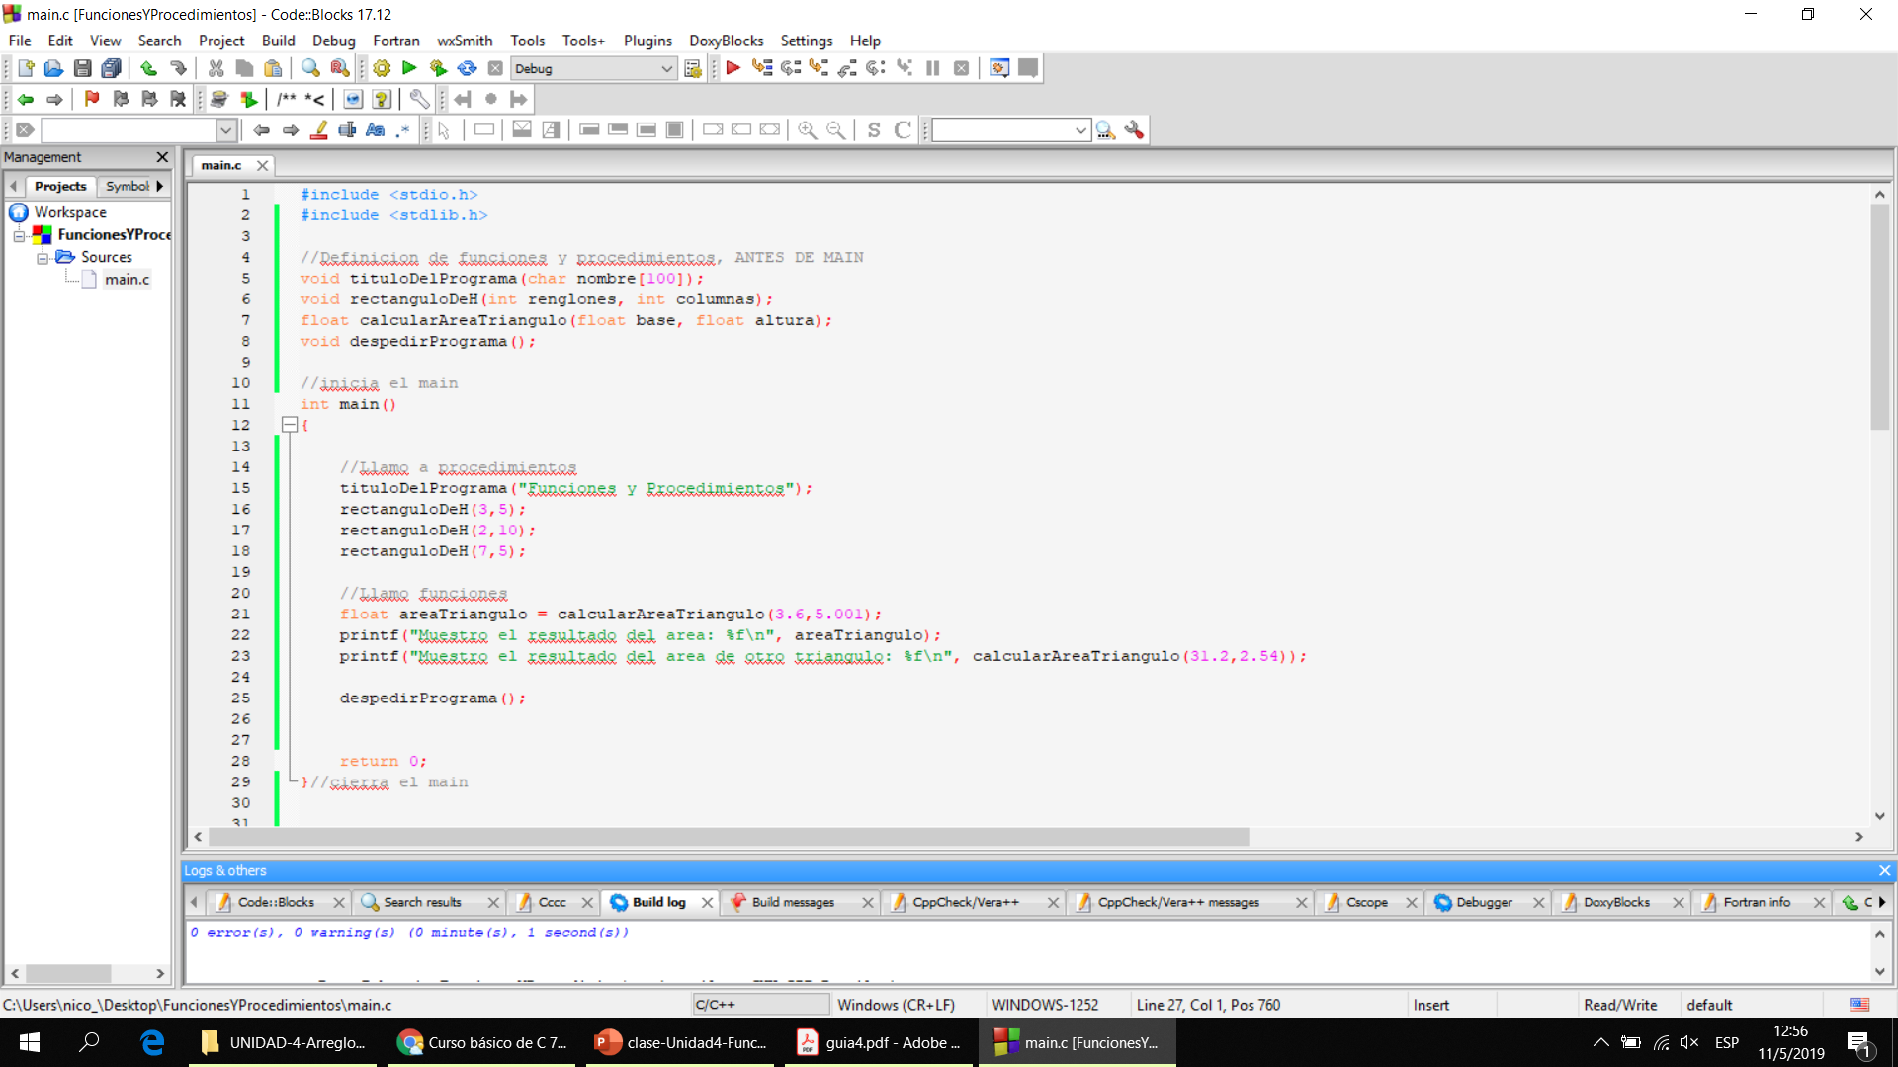
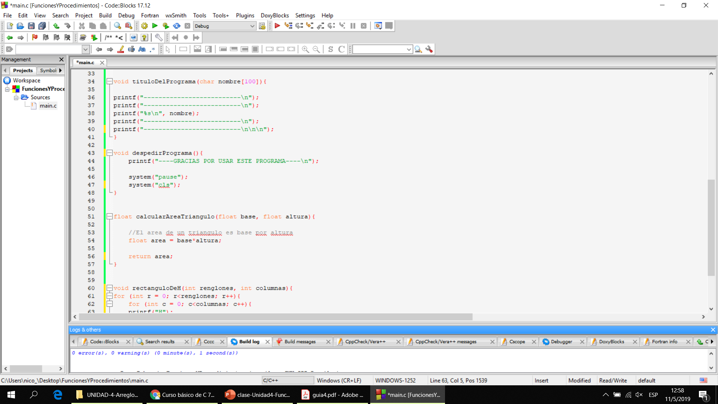
U4:Funciones y procedimientos
¿Cómo se usan?
TIPODATO nombre(Parámetros)
Llamado a función o procedimiento
Luego del MAIN, se le da el cuerpo a las funciones

Slide 4
U4:Funciones y procedimientos
Ejercicios:
Crear las siguientes funciones y procedimientos, probándolos desde el main.
int calcularEdad(int nacimiento, int anioHoy);
float calcularIndiceDeMasaCorporal(float altura, float peso);
Void dibujarTriangulo(int base, int altura);
Void calcularHipotenusa(float cateto1, float catero2);
Int cantidadDeVecesQueApareceLaLetra(char letra, char oracion[100]);
Int pedirEnteroPorTeclado();
Float pedirFloatPorTeclado();
Void cargarVector(); //definir un vector global solo por ahora
Void mostrarVector();
Int maximoVector();
Int minimoVector();
Int cantidadNumerosRepetidosEnElVector();

Slide 5
U4:Funciones y procedimientos
Ejercicios:
2) Devolver 0 si es falso, 1 si es cierto, probarlo en el main, con casos positivos y negativos:
Int esBisiesto(int anio);
Int sonIguales(char nombre1[20], char nombre2[20]);
Int esMayorDeEdad(int anioNacimiento, intAnioHoy);
Int esPalindromo(char oración[100]);

Slide 6
U4:Arreglos DE CHAR
¿Qué son? ¿Cómo se declarán?
Son básicamente un arreglo, al igual que los de números enteros o float, solo que estos tienen que tener un tratamiento mas delicada para las operaciones entre ellos.
#include <stdio.h>
#include <stdlib.h>
int main()
{
char cadena[20] = “ “;
return 0;
}

Slide 7
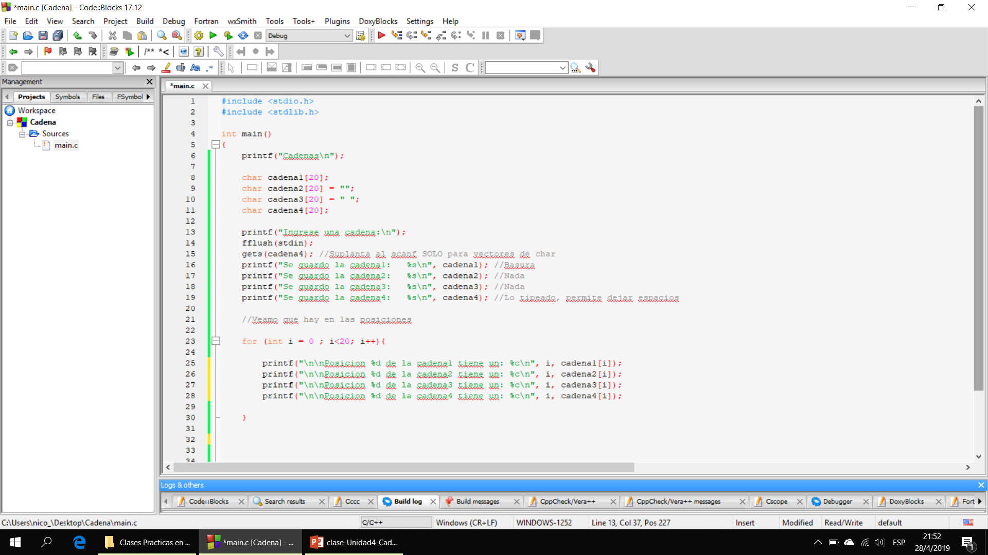
U4:Arreglos DE CHAR
Ejemplo 3: Guardar y mostrar una palabra de como mucho 20 caracteres.
-Cuidado con las palabras compuestas!!!.... ¡¡¡¡Uso del comando gets.!!!!
-Recorrer carácter a carácter la palabra, como hacíamos con los arreglos numéricos.

Slide 8
U4:Arreglos DE CHAR
Ejercicio 4: Escribir una oración, contar la cantidad de letras vocales y la cantidad de consonantes. Cuidado, las oraciones pueden tener símbolos y números.
Ejercicio 5: Escribir una oración y mostrarla de atrás hacia adelante.
Ejercicio 6: Dada una oración decidir si es o no palíndromo, es decir la lectura de izquierda a derecha es igual que de derecha a izquierda.
Ejercicio 7: Escribir el nombre de dos personas y decidir si son o no el mismo nombre. En caso de ser nombres distintos generar un tercer nombre componiendo ambos.
Ejercicio 8: Dadas dos palabras ordenarlas alfabéticamente.

Slide 9
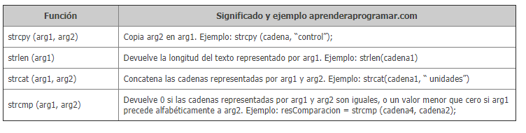
U4:Arreglos DE CHAR
Para trabajar con mayor facilidad y evitar los problemas que nos pudieron surgir en los ejercicios anteriores, tendremos la librería <string.h>.
A través de la librería string.h podemos usar distintas funciones relacionadas con cadenas. Para usar estas funciones debemos escribir #include <string.h> en cabecera de nuestro programa. A continuación relacionamos algunas de las funciones disponibles.
Algunas funciones son:

Slide 10
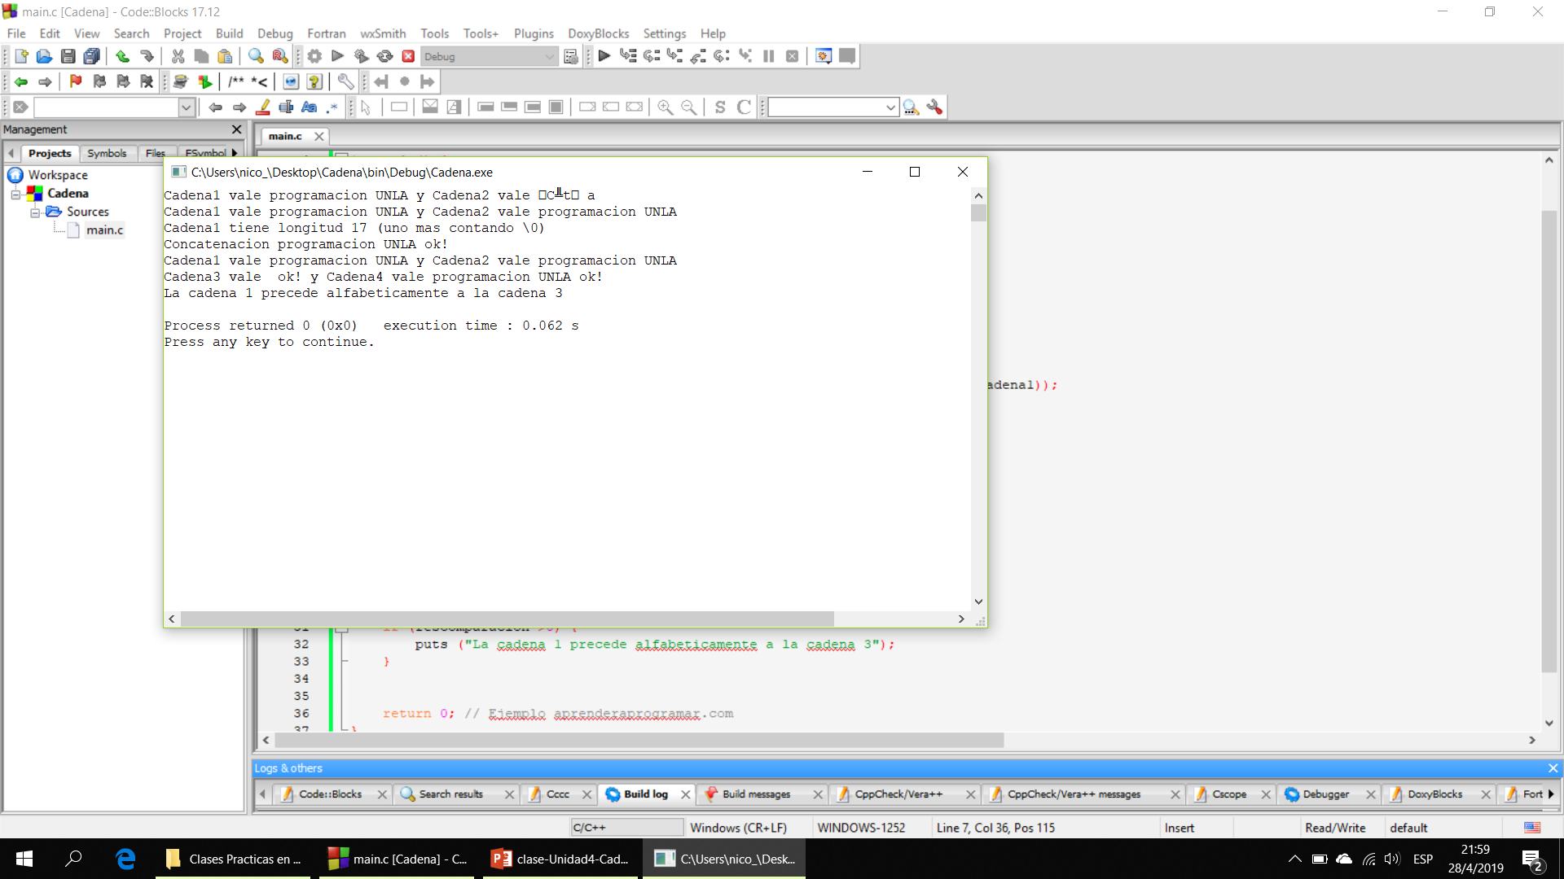
U4:Arreglos DE CHAR
Por ejemplo veamos la respuesta de estas funciones:
#include <stdio.h>
#include <stdlib.h>
#include <string.h>
int main() {
char cadena1 [] =“programacion UNLA";
char cadena2 [sizeof(cadena1)];
char cadena3[] = " ok!";
char cadena4[50];
int resComparacion;
printf ("Cadena1 vale %s y Cadena2 vale %s \n", cadena1, cadena2);
strcpy (cadena2, cadena1); //Copia cadena1 en cadena2
printf ("Cadena1 vale %s y Cadena2 vale %s \n", cadena1, cadena2);
printf ("Cadena1 tiene longitud %d (uno mas contando \\0) \n", strlen(cadena1));
strcpy (cadena4, cadena1) ;
printf ("Concatenacion %s \n", strcat(cadena4, cadena3));
resComparacion = strcmp (cadena4, cadena2);
printf ("Cadena1 vale %s y Cadena2 vale %s \n", cadena1, cadena2);
printf ("Cadena3 vale %s y Cadena4 vale %s \n", cadena3, cadena4);
if (resComparacion ==0) {
puts ("Las cadenas 1 y 2 son iguales");
}
resComparacion = strcmp (cadena1, cadena3);
if (resComparacion >0) {
puts ("La cadena 1 precede alfabeticamente a la cadena 3");
}
return 0;
}

Slide 11
U4:Arreglos DE CHAR
Ejercicio 9 Escribir un programa que pida tres cadenas al usuario y muestre su longitud (número de letras).
Ejemplo: el usuario introduce como cadenas perro, pez y cocodrilo. El programa mostrará por pantalla. El número de letras para perro es 5. El número de letras para pez es 3. El número de letras para cocodrilo es 9.
Ejercicio 10 : Escribir un programa que pida tres cadenas al usuario y muestre el resultado de concatenar las dos primeras letras de las cadenas introducidas y que indique si las dos primeras cadenas son iguales.
Ejemplo: el usuario introduce como cadenas perro, vaca y cocodrilo. El programa mostrará por pantalla: “El resultado de concatenar las dos primeras letras de las cadenas es: pevaco. La primera cadena, perro, no es igual a la segunda cadena, vaca.”
Si el usuario introdujera perro, perro, mulo, el programa debería mostrar: “El resultado de concatenar las dos primeras letras de las cadenas es pepemu. La primera cadena, perro, es igual a la segunda cadena, perro.”

